Slide 1
Fond de plan «SPW»
Objectifs et création
David Dabin – SPW

Slide 2
Constat
Ancien FDC SPW présente plusieurs problèmes
  Rarement mis à jour (2014)
  Données externes (principalement NAVTEQ)
  Incohérences avec les données SPW
  Génération à des échelles inappropriées vis-à-vis des données

Slide 3
Besoins
1. Fond de localisation généraliste.
  Où suis-je ?
  Comment se présente la zone ?
  À proximité de ?
2. Base simplifiée pour superposition de données
  Couleur neutre pour faciliter la lecture
  Peu d’objets pour ne pas masquer le message

Slide 4
Objectifs du projet
Développer un fond de localisation générale en RW
Jouer le rôle de vitrine des données SPW et publiques
Permettre une mise à jour régulière
Respecter la précision réelle des données

Slide 5
Méthodes
Basé essentiellement sur un refresh de « l’actuel »
Maximisation des sources SPW (+ mises à jour de données)
Petites adaptations du projet (échelles WMTS, symbologie, couleurs…)
Retours utilisateurs

Slide 6
Données publiques utilisées
Limites administratives de l'AGDP
Réseau routier du SPW
Voies hydrauliques du SPW
Occupation du sol mixte SPW (extraits du PICC, grands ouvrages hydrauliques)
Voies ferrées (IGN)
Réseau hydrographique de référence (SPW)
Rues et adresses ICAR (SPW)
PICC

Slide 7
Résultats
FDC SPW
  geoservices.wallonie.be/arcgis/rest/services/DONNEES_BASE/FDC_SPW/MapServer
FDC LEGER
  geoservices.wallonie.be/arcgis/rest/services/DONNEES_BASE/FDC_SPW_LEGER/MapServer
FDC ANNOTATIONS
  geoservices.wallonie.be/arcgis/rest/services/DONNEES_BASE/FDC_SPW_ANNOTATIONS/MapServer

Slide 8
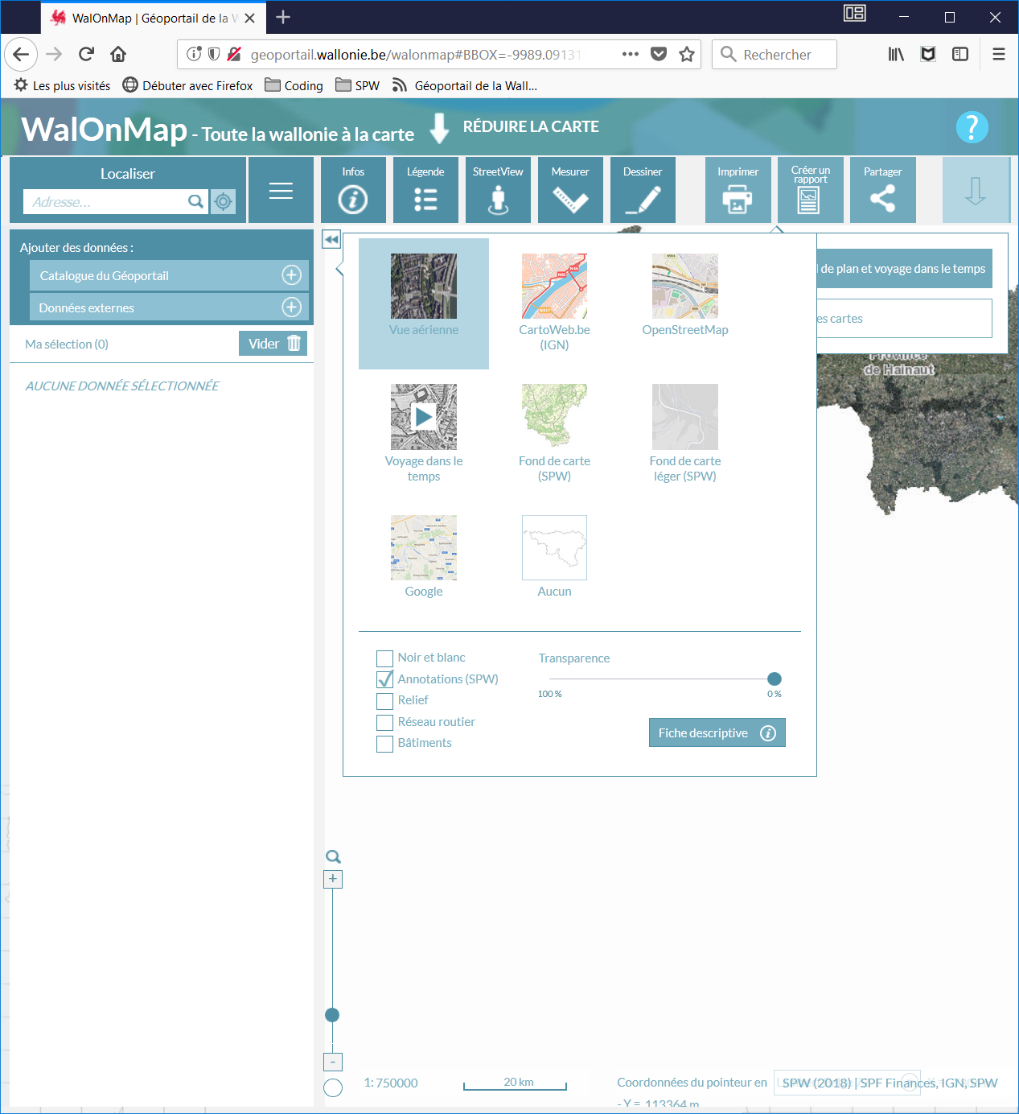
FDC SPW
FDC LEGER
FDC ANNOTATIONS

Slide 9
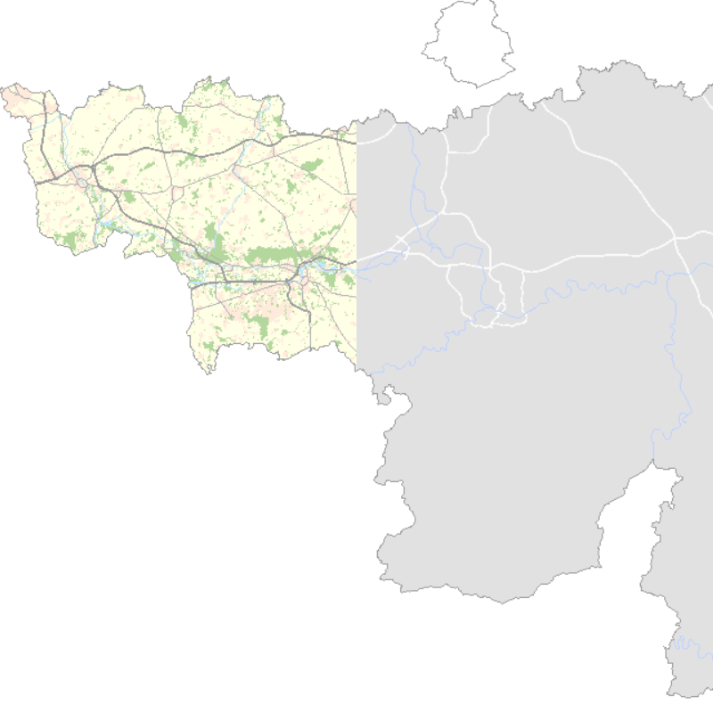
1/750 000

Slide 10
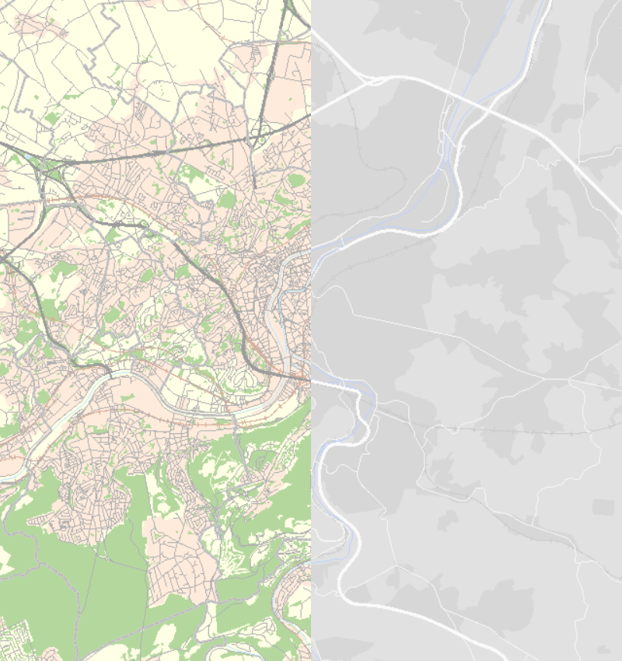
1/100 000

Slide 11
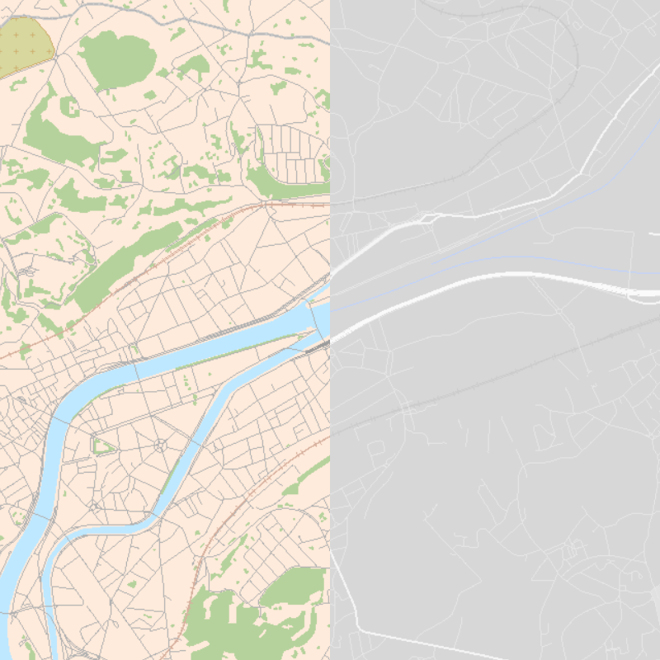
1/25 000

Slide 12
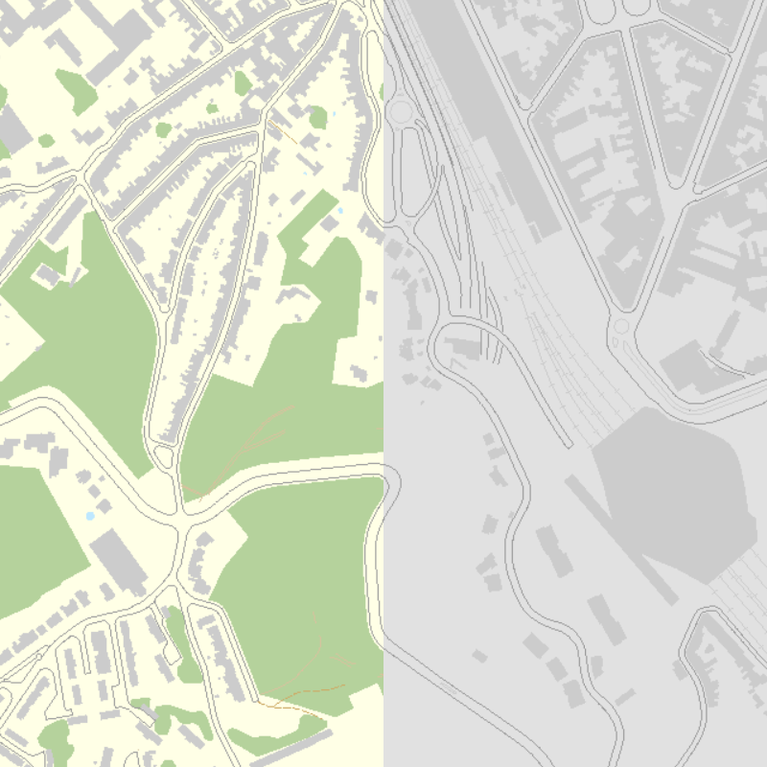
1/5 000

Slide 13
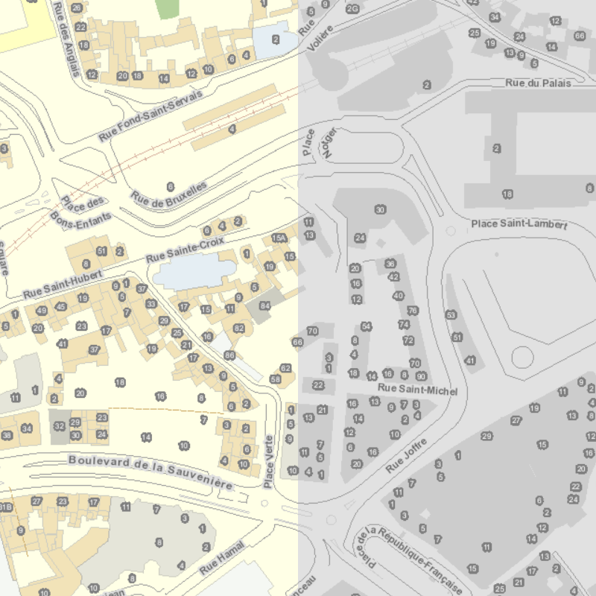
1/2 500

Slide 14
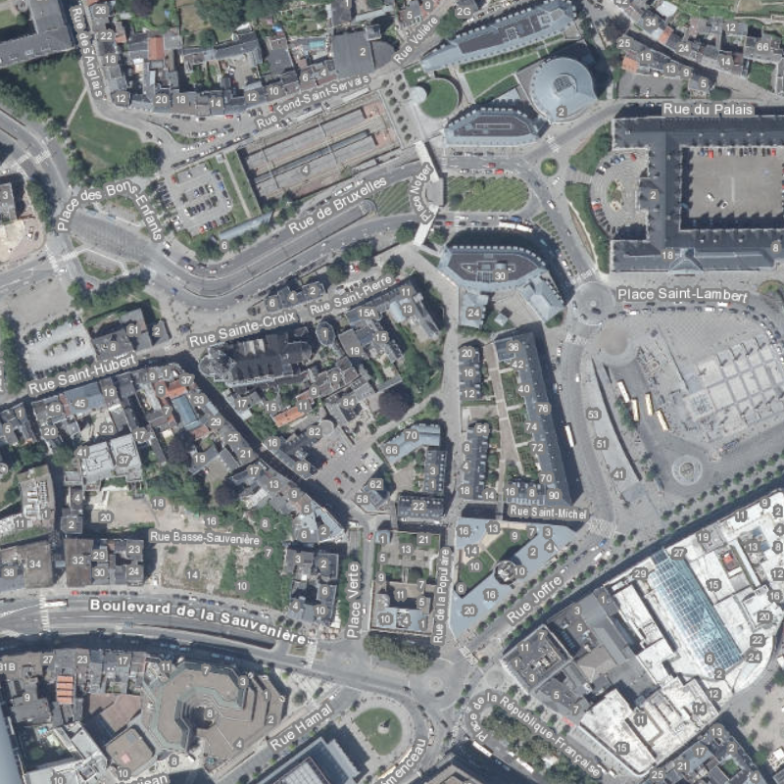
1/2 500

Slide 15
Évolutions
Données « sans équivalent »
  zones urbaines et/ou industrielles
  aéroports et pistes
  emprise des voiries et des fleuves
Annotations
  Adaptations fond clair/foncé
  Intégration de POI’s
Pistes de solution ?
  Projet « WALOUS »
  Projet « plateforme »
Annotations
  Doublement des annotations
  DB toponymie IGN ?

Slide 16





https://Geoportail.wallonie.Be
helpdesk.carto@spw.wallonie.be
Géoportail de la Wallonie

